Slide 1

MODA Y DISEÑO
NOMBRES: Fernanda Lundin Javiera Pérez
Curso: 2º A
Fecha: 3/09/2014

Slide 2
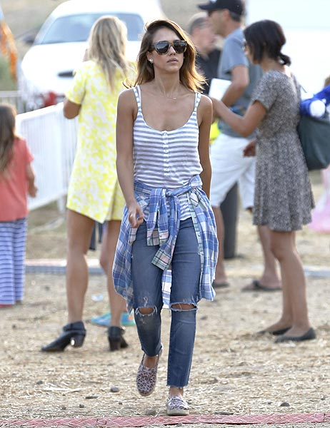
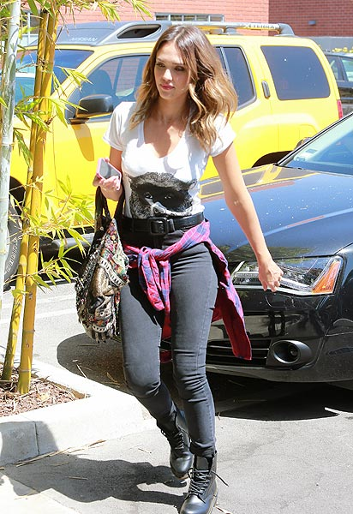
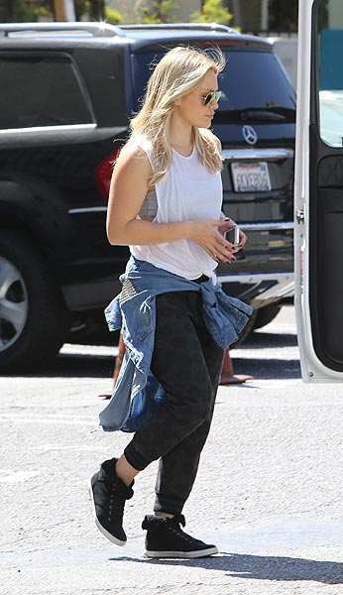
Ultimas tendencias
Los noventa están de moda: vuelve llevar atadas a la cintura cazadoras y camisas. Curiosamente, en las últimas 24 horas, hemos visto como esta tendencia rebelde seducía a rostros conocidos demostrando que este estilo ‘ ‘roquero’ llega con fuerza. Y, toma nota, porque en los próximos meses no dejaremos de ver este detalle de estilo .

Slide 3
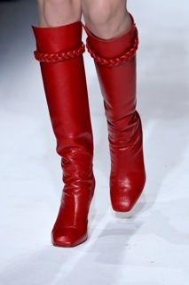
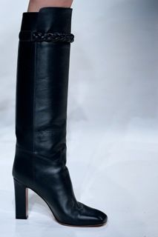
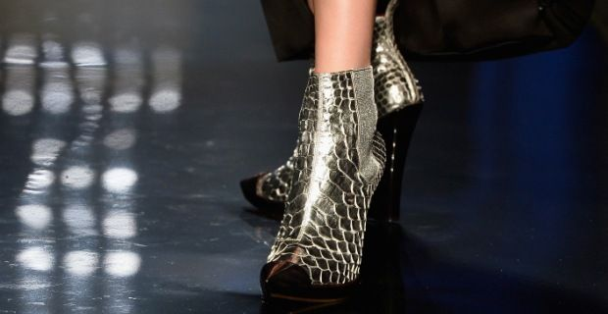
Tendencias en botas 2014-2015
El estampado animal, así como el charol y el ante seguirán dando guerra estos meses, con diferentes propuestas otoñales en todo tipo de tonalidades básicas, como el marrón o el negro, o algo más intensas, como el rojo o el verde. Los de efecto metálico también darán que hablar con sus modelos osados e innovadores, y los detalles confeccionados en piel formarán parte de tus must de temporada.

Slide 4
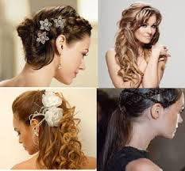
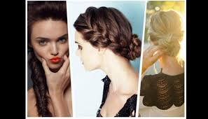
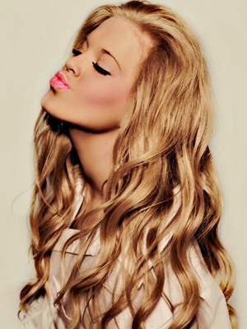
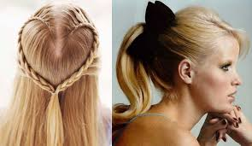
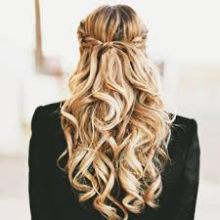
Peinados de moda

Slide 5
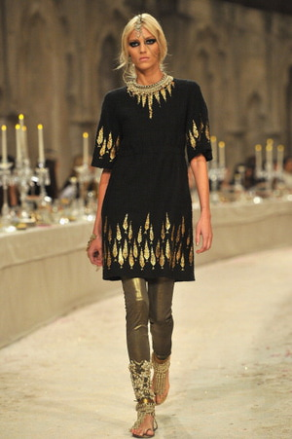
Tips para verte mas delgada
Para disimular caderas anchas:
-Haz que el largo de tu blusa, suéter o chaqueta llegue a la cintura o, de lo contrario, debajo de los glúteos. O, en otras palabras, evita todo lo que llegue a la mitad de tu cadera, pues visualmente lucirán más anchas.
Tus mejores amigos: Los vestidos entallados, los maxi-vestidos de corte imperio, los pantalones con botamangas tipo pata de elefante, las faldas acampanadas.

